Slide 1


তথ্য ও যোগাযোগ প্রযুক্তি
শ্রেণি-৭ম

Slide 2

পরিচিতি
শিক্ষক
পাঠ
শ্রেণি: ৭ম
বিষয়: তথ্য ও যোগাযোগ প্রযুক্তি
অধ্যায়: ২য়
পাঠ: মেমরি ও স্টোরেজ ডিভাইস
সময়: ৪5 মিনিট
সহকারী শিক্ষক (আইসিটি)
আদর্শ উচ্চ বিদ্যালয়
সদর, নোয়াখালী
asulymoon84@gmail.com

Slide 3
---এই পাঠ শেষে শিক্ষার্থীরা---
শিখনফলঃ
ওয়ার্ড প্রসেসিং কী তা বলতে পারবে।
ওয়ার্ড প্রসেসিং সফটওয়্যারের ব্যবহার ব্যাখ্যা করতে পারবে।
বাংলা কীবোর্ডের ধারণা ও ব্যবহার জানতে পারবে।
বাংলা টাইপিংয়ের বিভিন্ন লেআউট চিনতে পারবে।
বাংলা ও ইংরেজি ভাষায় সহজ ডকুমেন্ট তৈরি করতে পারবে।

Slide 4
🖼️ ওয়ার্ড প্রসেসিং কী?
ওয়ার্ড প্রসেসিং (Word Processing) হলো এমন একটি সফটওয়্যার যার সাহায্যে লেখা তৈরি, সম্পাদনা, সংরক্ষণ, প্রিন্ট এবং সুন্দরভাবে সাজানো যায়।
জনপ্রিয় ওয়ার্ড প্রসেসিং সফটওয়্যারঃ Microsoft Word, Google Docs, LibreOffice Writer, WPS Writer
✨ ওয়ার্ড প্রসেসিংয়ের ব্যবহারঃ আবেদনপত্র লেখা, প্রশ্নপত্র তৈরি, নোট তৈরি,রিপোর্ট লেখা, জীবনবৃত্তান্ত (CV) তৈরি, বই ও ম্যাগাজিন টাইপসেট, টেবিল তৈরি, ছবি সংযোজন

Slide 5
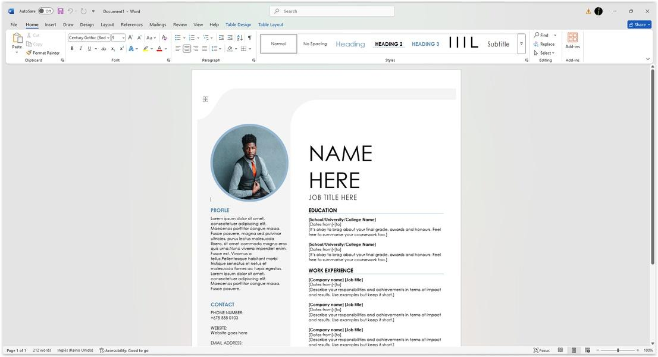
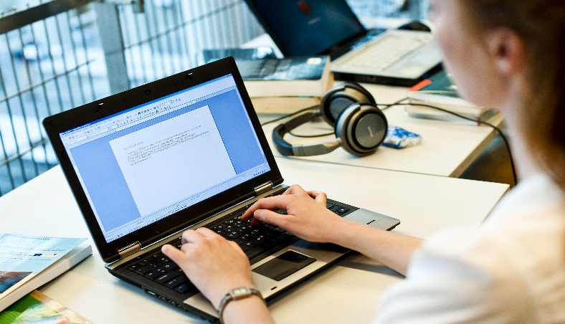
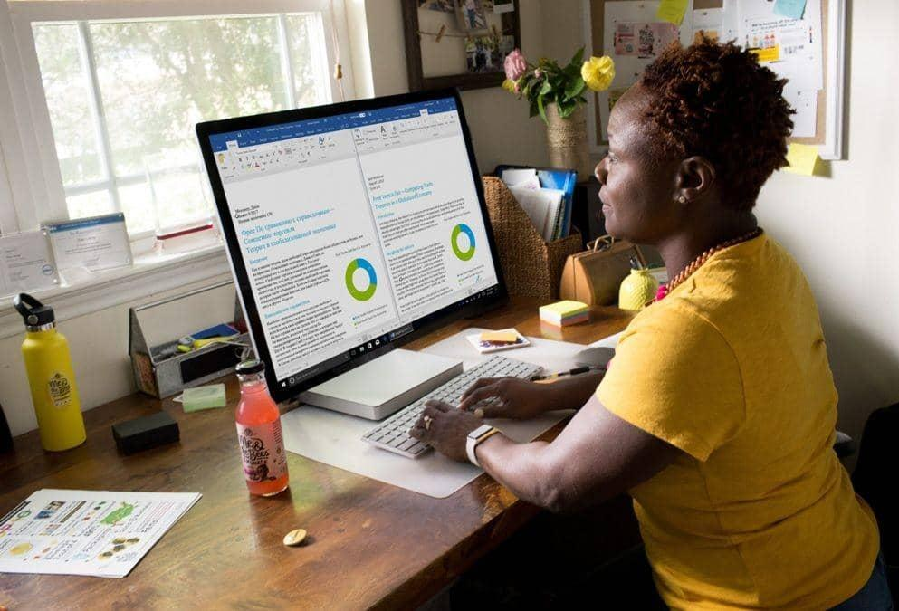
🖼️র্ড ওয়ার্ড প্রসেসিংয়ের ব্যবহার ছবি

Slide 6
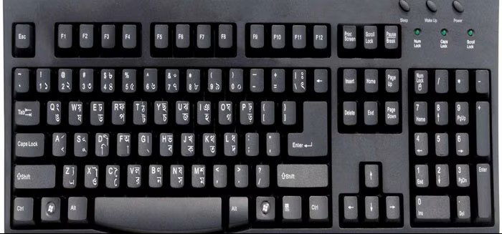
কী-বোর্ড পরিচিতি
Escape
Function
Print Screen
Indicator
Alphabet
Tab
Capslock
Enter
Spacebar
Arrows
Backpace
Delete
Shift
Alter
Windows
Menu
Control
Scroll
Number Pad Or Numeric Key
Special Character

Slide 7
⌨️ বাংলা কীবোর্ড কী?
বাংলা ভাষায় কম্পিউটারে টাইপ করার জন্য ব্যবহৃত কীবোর্ড লেআউটকে বাংলা কীবোর্ড বলা হয়।

Slide 8
01
বিজয় (Bijoy)
02
অভ্র (Avro)
বাংলাদেশে সবচেয়ে বেশি ব্যবহৃত বাংলা কীবোর্ড—
03
জাতীয় (National Keyboard)

Slide 9
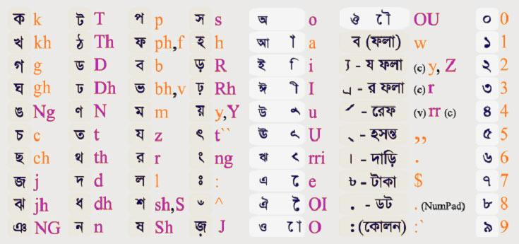
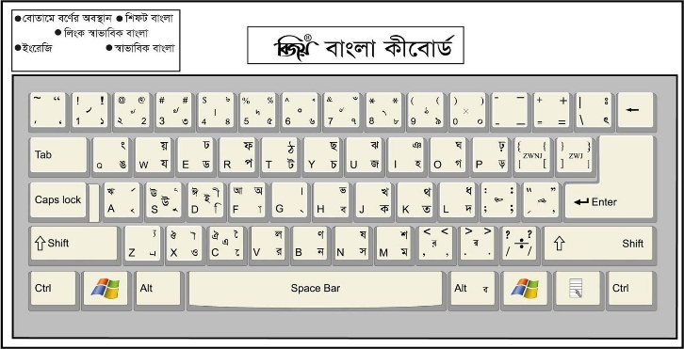
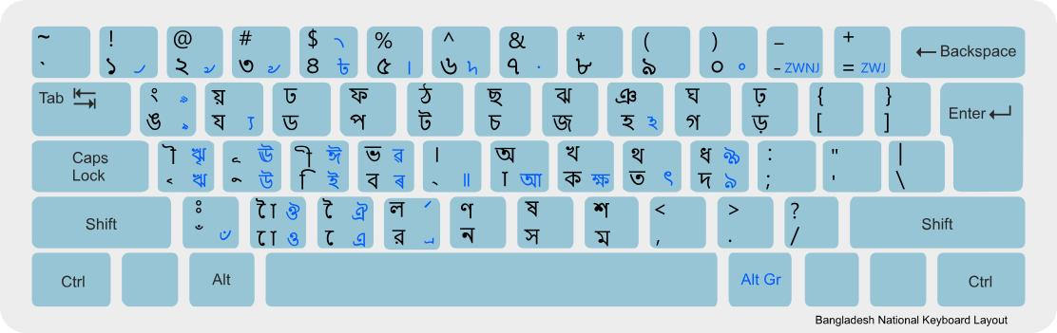
বাংলা কীবোর্ডের ছবি

Slide 10
⌨️ বাংলা কীবোর্ডের ধরন
কীবোর্ড | বৈশিষ্ট্য
বিজয় | নির্দিষ্ট লেআউট, প্রকাশনায় বেশি ব্যবহৃত
অভ্র | ইংরেজি উচ্চারণ লিখলে বাংলা হয় (Phonetic)
জাতীয় | বাংলাদেশ সরকারের মানসম্মত বাংলা কীবোর্ড
🖥️ বাংলা টাইপিংয়ের উদাহরণ
ইংরেজি লিখলে | বাংলা ফলাফল (অভ্র)
ami | আমি
bangladesh | বাংলাদেশ
shikkha | শিক্ষা
computer | কম্পিউটার
⌨️ কীবোর্ডের গুরুত্বপূর্ণ কী
কী | কাজ
Enter | নতুন লাইন শুরু
Spacebar | ফাঁকা স্থান দেওয়া
Backspace | বাম পাশের অক্ষর মুছে ফেলা
Delete | ডান পাশের অক্ষর মুছে ফেলা
Shift | বড় হাতের অক্ষর ও বিশেষ চিহ্ন লেখা
Ctrl | শর্টকাট কী ব্যবহারে সহায়তা
💡 কিছু প্রয়োজনীয় শর্টকাট
Shortcut | কাজ
Ctrl + C | Copy
Ctrl + V | Paste
Ctrl + X | Cut
Ctrl + Z | Undo
Ctrl + S | Save
Ctrl + P | Print
Ctrl + A | সব নির্বাচন

Slide 11
--- শ্রেণি কার্যক্রম ---
কার্যক্রম–১
নিচের অনুচ্ছেদটি বাংলা টাইপ করো—
আমার প্রিয় বিদ্যালয়
আমার বিদ্যালয়ের নাম আদর্শ উচ্চ বিদ্যালয়। আমি নিয়মিত বিদ্যালয়ে যাই। আমাদের বিদ্যালয়ে একটি সুন্দর কম্পিউটার ল্যাব রয়েছে।
কার্যক্রম–১
Microsoft Word/OpenOffice Writer চালু করো।
কার্যক্রম–৩
লেখার Font পরিবর্তন করো।
Font Size 16 করো।
Bold করো।
লেখার রঙ পরিবর্তন করো।
একটি ছবি সংযোজন করো।
শেষে Save করো।
সংক্ষিপ্ত প্রশ্নঃ
১। ওয়ার্ড প্রসেসিং কী?
২। দুটি ওয়ার্ড প্রসেসিং সফটওয়্যারের নাম লেখ।
৩। বাংলা কীবোর্ড কী?
৪। অভ্র ও বিজয়ের মধ্যে একটি পার্থক্য লেখ।
৫। Ctrl + S-এর কাজ কী?
--- মূল্যায়ণ ---

Slide 12
--- বাড়ির কাজ ---
📝 বাড়ির কাজ
Microsoft Word-এ "আমার বাংলাদেশ" শিরোনামে ৮–১০ লাইনের একটি অনুচ্ছেদ বাংলা ভাষায় টাইপ করে সংরক্ষণ করো।

Slide 13


